Slide 1
Block-pop
2019 공개SW프로젝트 9조 (Macaron) # Week 5
권하현
2016112100
유현지
2016112095

Slide 2
목차
POINT0
Step. 1 / 진행상황
방해물 / 종료 설정
Step. 2 / 향후 계획
앞으로 진행할 것들

Slide 3
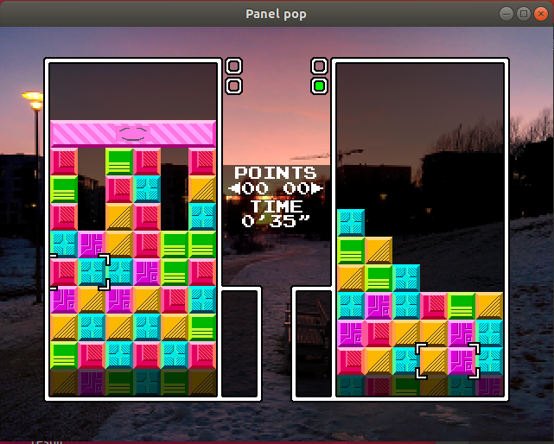
상대 화면에 방해물 추가(garbage)
POINT1

Slide 4
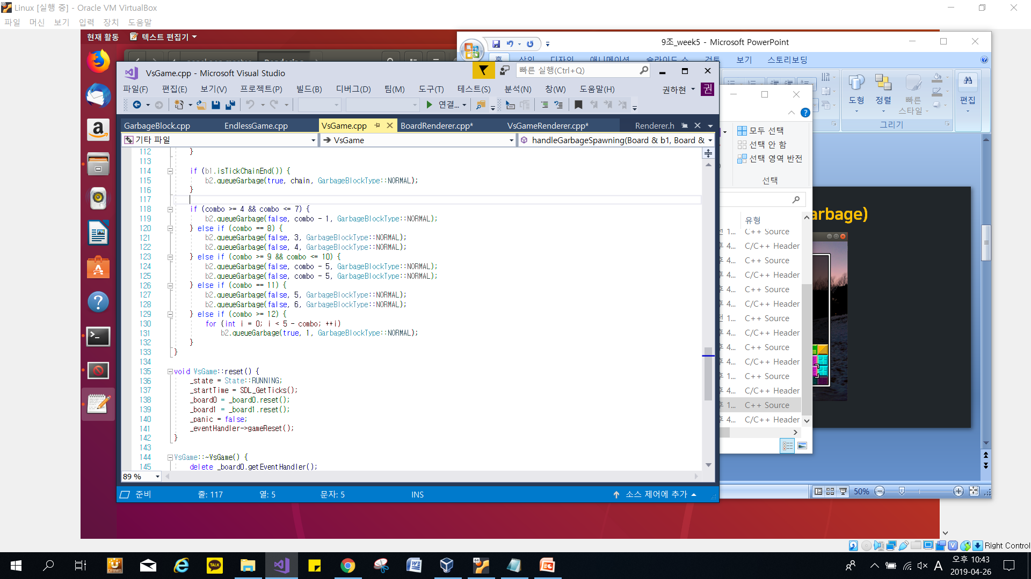
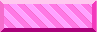
상대 화면에 장애물 추가(garbage)
POINT1
VsGame.cpp

Slide 5
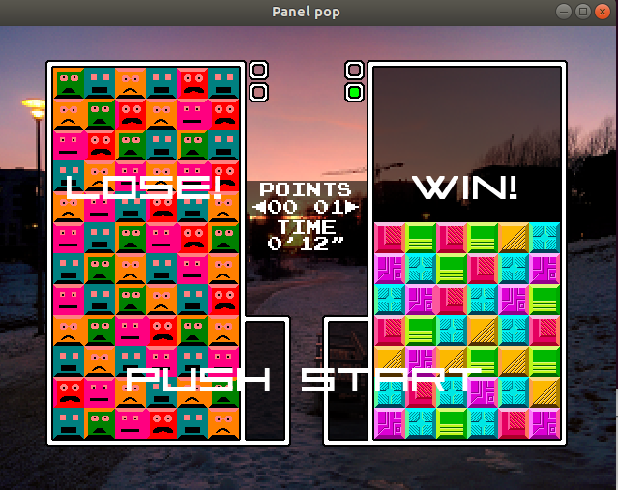
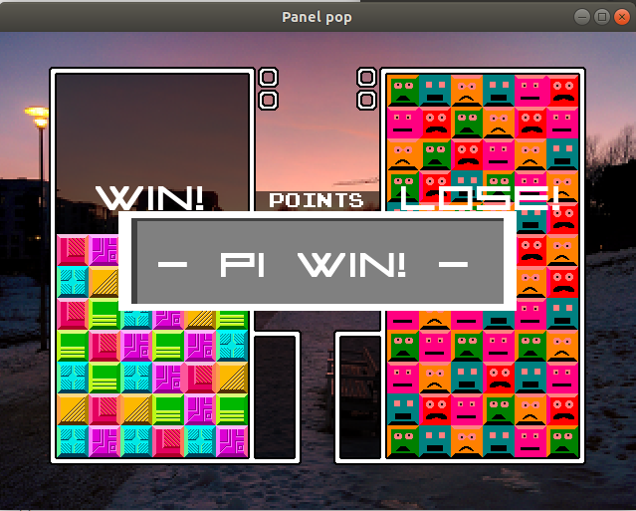
게임 종료 설정 변경 (2p)
POINT1

Slide 6
게임 종료 설정 변경 (2p)
POINT2
Game.h
state
3판 2선승제
게임종료
및
포인트 리셋
P1WON
P2WON

Slide 7
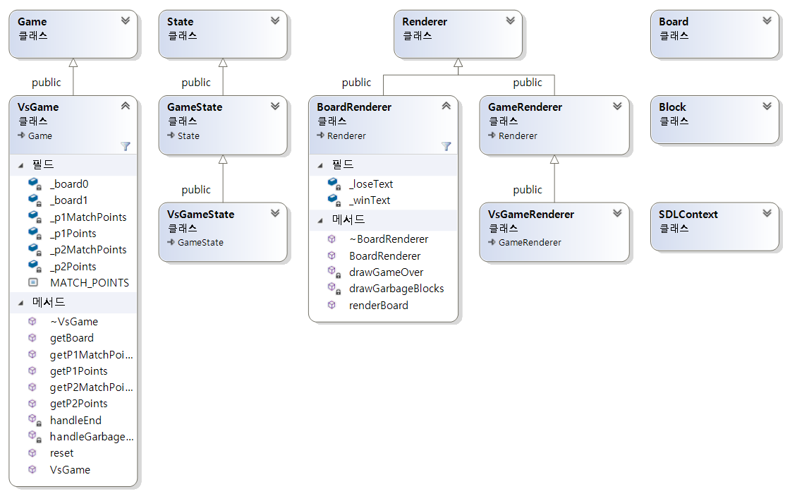
게임 종료 설정 변경 (2p)
POINT2

Slide 8
향후 계획
POINT3
AI 모드
방향 변경키( C) 추가
1
2

Slide 9
끝
감사합니다

